Slide 1
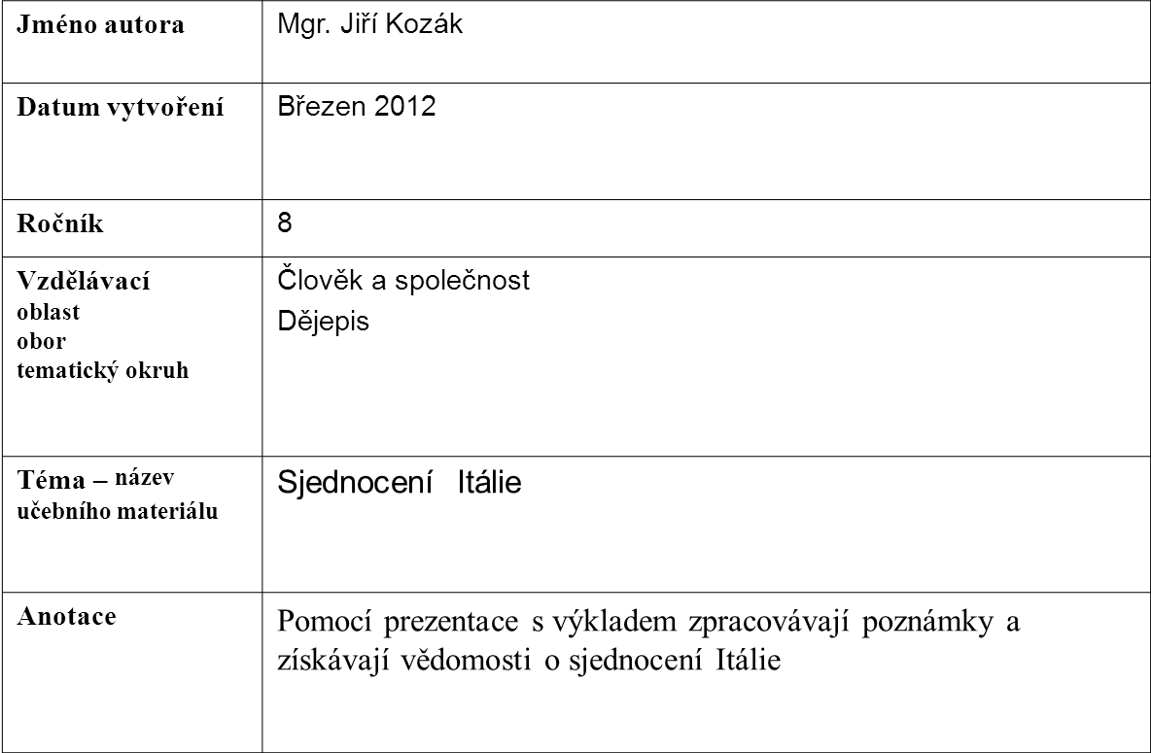

Slide 2


Sjednocení Itálie
Sjednocení Itálie

Slide 3
Křížovka
Náboženství muslimů 1
Klasicistní věnec 4
Máchova báseň 2
Nauka o slovanské vzájemnosti 2
Krásné nemožné 5
Napsal Kytici(příjmení) 1

Slide 4




Další pokus o sjednocení
Situace obdobná jako v roce 1848. Existuje silné Sardinské království, zbytek dnešní Itálie je rozdělen na severní státy pod vládou Habsburků, jižní pod vládou Bourbonů.
Turín
Benátky
Florencie
Neapol

Slide 5
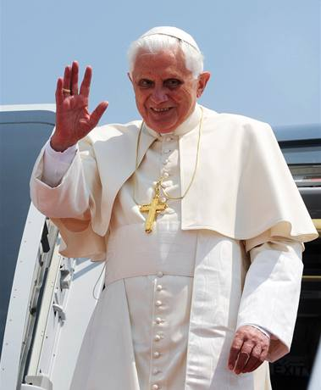
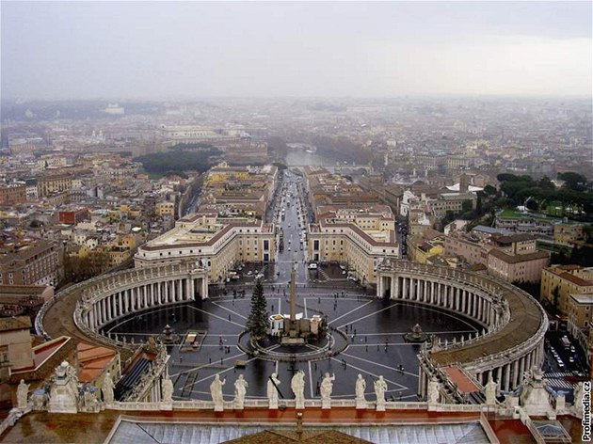
Papežský stát
Zvláštní postavení měl církevní stát ve střední Itálii (Řím)

Slide 6
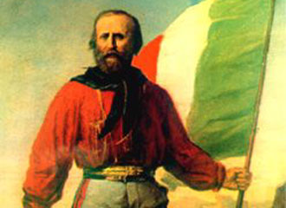
Garibaldi
Giuseppe Garibaldi (4. července 1807, Nice − 2. června 1882, Caprera) byl vůdce vlastenců v partyzánské válce proti rakouské a francouzské armádě na území Itálie v letech 1848-1849 a 1851. Úspěšně dobyl Sicílii i Neapol a napomohl vytvořit zárodek Italského království.

Slide 7
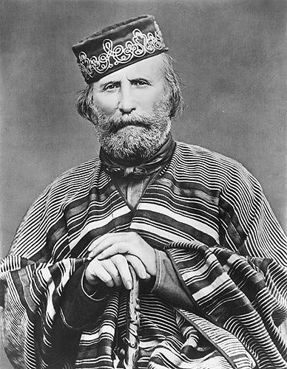
Garibaldi
V roce 1859 bojoval s Rakouskem jako piemontský generál. Roku 1860 vedl lidové povstání na Sicílii a dobyl Neapol, tím pomohl svrhnout vládu Bourbonů a sjednotit Itálii. 1866 bojoval v řadách italské armády proti Rakousku. Účastnil se prusko–francouzské války na straně Francie a byl zvolen do francouzského Národního shromáždění.

Slide 8
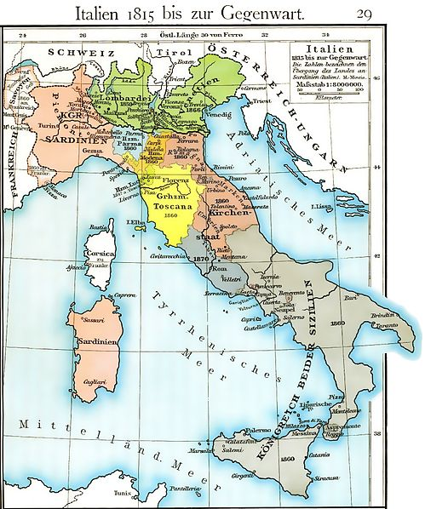
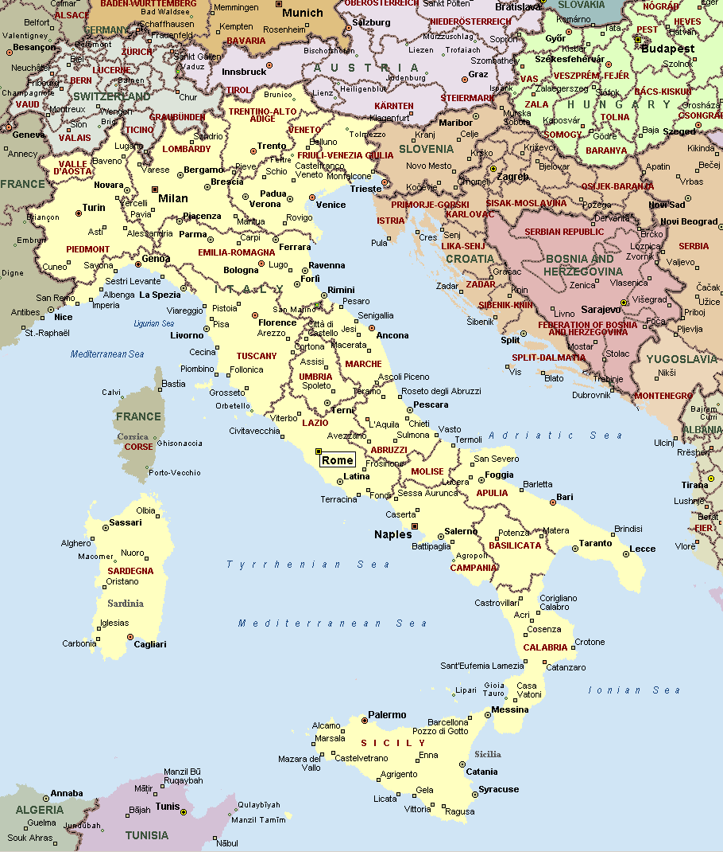
Roku 1871 je Itálie sjednocena v podstatě v dnešní podobě

Slide 9
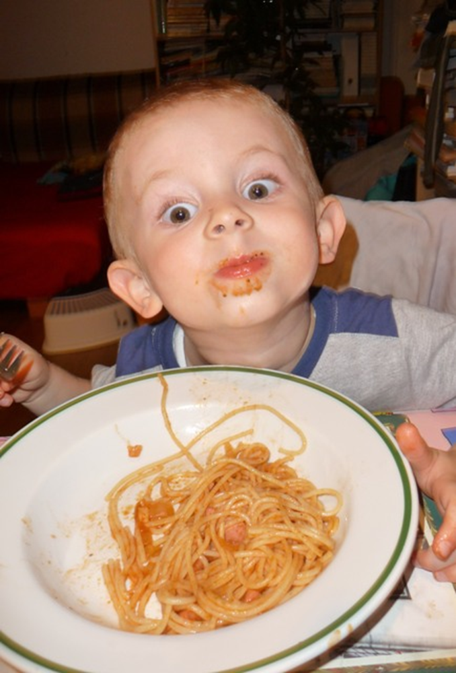
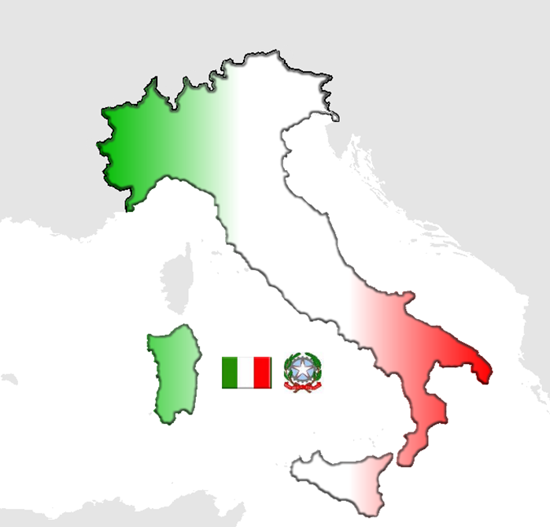

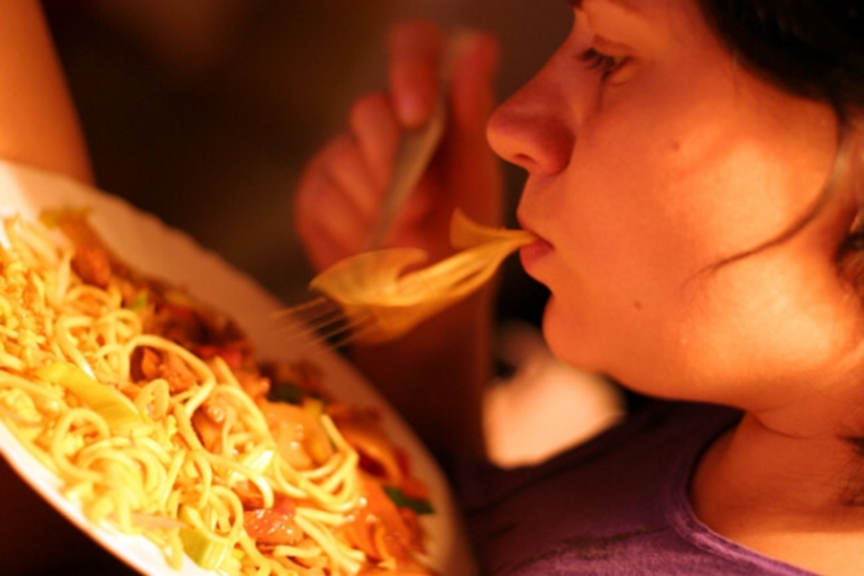
Závěr

Slide 10
Řešení křížovky
Islám
Feston
Máj
Slavistika
Utopie
Erben

Slide 11
Odkazy
http://geography.okhelp.cz/images/mapy/italy-blind-map.png
http://leccos.com/pics/pic/benatky-_znak.jpg
http://upload.wikimedia.org/wikipedia/commons/thumb/a/a2/Firenze-Stemma.png/91px-Firenze-Stemma.png
http://leccos.com/pics/pic/turin-_znak.jpg
http://www.davidhacha.cz/fotky/Neapol/b/znak_velky.png
http://i.lidovky.cz/09/052/lngal/ANI2b09a5_Papez_Benedikt_XVI..JPG
http://i.idnes.cz/08/032/cl6/JBA21a5ed_42_19068058.jpg
http://cs.wikipedia.org/wiki/Garibaldi
http://cs.wikipedia.org/wiki/Soubor:Giuseppe_Garibaldi_(1866).jpg
http://www.flonthego.com/wp-content/uploads/2011/09/garibaldi.jpg
http://www.skolni-pomucky.eu/inshop/catalogue/products/pictures/si_v.jpg
http://www.aboutromania.com/ItalyMap.gif
http://upload.wikimedia.org/wikipedia/commons/thumb/a/a9/Italia1815.jpg/499px-http://profile.ak.fbcdn.net/hprofile-ak-snc4/373080_289115774480809_1293910892_n.jpgItalia1815.jpg
http://www.ifotovideo.cz/obrazek/4df85d7c46b68/roman-jaros,spagety-4df8607e640e5_613x409.jpg
http://3.bp.blogspot.com/_zBccRMEnv7k/TJvUV7DmhiI/AAAAAAAABA8/-XI6x6S0pc0/s1600/Ondra-ji-spagety.jpg
http://nd04.jxs.cz/905/223/856b21d5dd_67674143_o2.gif
http://www.crossed-flag-pins.com/genimg/flaggen/Italy-240-animated-flag-gifs.gif

